Slide 1
数(da)论(biao)
乞讨学院
wyj

Slide 2
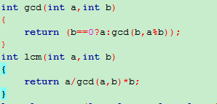
“数论只会GCD”

Slide 3
性质
gcd(a,b)=gcd(a%b,b)
gcd(a,0)=a

Slide 4
“学会了1+1,我们来解一个不定积分吧”
给你n个数(n<=1e7),找出最大的lcm(ai,aj)
保证数据
随 机 生 成

Slide 5
拓展gcd
考虑方程ax+by=c
首先,c的最小取值只能是gcd(a,b) (为什么？)
令ax+by可以得到的最小取值为s 显然 gcd(a,b)|ax+by 那么 gcd(a,b)|s
令q=a/s (小数部分舍去），r=amods=a-q*s=a-q*(ax+by)=a(1-qx)+b(-qy) 显然 r也是线性组合，由于s是最小取值，那么r=0 所以s|a,同理s|b，所以s|gcd(a,b) 所以s=gcd(a,b)

Slide 6
可知gcd(a,b)是ax+by可以取到的最小取值之后，显然可以证明 如果ax+by=c要有解，那么gcd(a,b)|c
那么 先考虑ax+by=gcd(a,b)的解

Slide 7
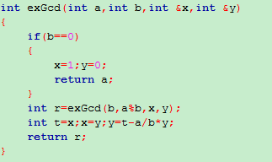
模板

Slide 8
模板讲解
首先 如果b=0 方程就变为ax=gcd(a,b)=gcd(a,0)=a 那么 x=1 y=0
对于ax+by=gcd(a,b)=gcd(b,a mod b)=bX+(a mod b)Y=bX+(a-a/b*b)Y=aY+b(X-a/b*Y)
所以x=Y,y=X-a/b*Y
对于ax+by=gcd*k的情况 让最后的x y都乘个k即可得到一组解

Slide 9
Easy:POJ 1061
两只青蛙在网上相识了，它们聊得很开心，于是觉得很有必要见一面。它们很高兴地发现它们住在同一条纬度线上，于是它们约定各自朝西跳，直到碰面为止。可是它们出发之前忘记了一件很重要的事情，既没有问清楚对方的特征，也没有约定见面的具体位置。不过青蛙们都是很乐观的，它们觉得只要一直朝着某个方向跳下去，总能碰到对方的。但是除非这两只青蛙在同一时间跳到同一点上，不然是永远都不可能碰面的。为了帮助这两只乐观的青蛙，你被要求写一个程序来判断这两只青蛙是否能够碰面，会在什么时候碰面。 我们把这两只青蛙分别叫做青蛙A和青蛙B，并且规定纬度线上东经0度处为原点，由东往西为正方向，单位长度1米，这样我们就得到了一条首尾相接的数轴。设青蛙A的出发点坐标是x，青蛙B的出发点坐标是y。青蛙A一次能跳m米，青蛙B一次能跳n米，两只青蛙跳一次所花费的时间相同。纬度线总长L米。现在要你求出它们跳了几次以后才会碰面。

Slide 10
输入只包括一行5个整数x，y，m，n，L，其中x≠y < 2000000000，0 < m、n < 2000000000，0 < L < 2100000000。
输出碰面所需要的跳跃次数，如果永远不可能碰面则输出一行"Impossible"

Slide 11
设时间为t，则两个青蛙的位置分别为(x+mt)mod L、(y+nt) mod L，相遇即是(x+mt)%L=(y+nt)%L，即(m-n)*t+k*L=y-x。 OK，现在已经符合ax+by=c的方程了
可以先解出(m-n)t+kl=gcd(m-n,k)的解，然后可以乘上(y-x)/gcd(m-n,k),可以得到一组解
题目问的是最小正整数解 这个应该如何解决？

Slide 12
有如下结论
设a，b，c为任意整数。若方程ax+by=c的一组整数解为（x0，y0），则它的任意整数解都可以写成（x0+kb‘,y0-ka’),其中a‘=a/gcd（a，b），b’=b/gcd（a，b），k为任意整数
所以最后让x%b/gcd(a,b)即可 注意x的正负

Slide 13
Normal
给你n种纸币，然后给你一个k，代表k进制，意思就是求这n种纸币的任意组合，然后mod k，能组成多少0~k-1的数字

Slide 14
实际上等价于：
(a1x1+a2x2+…+anxn)%k的值有多少种
显然，前者的答案一定是gcd(a1,a2…an)的倍数
枚举一下就好了

Slide 15
素数
正常判定 复杂度O(sqrt(n))
素数筛法
const int maxn=1e5+10;
int vis[maxn];
void init()
{
for (int i=2;i<maxn;i++)
for (int j=2*i;j<maxn;j+=i) vis[j]=1;
} 复杂度O(nlogn)
线性筛？直接套模板吧

Slide 16
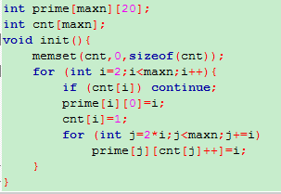
筛法拓展：预处理质因数

Slide 17
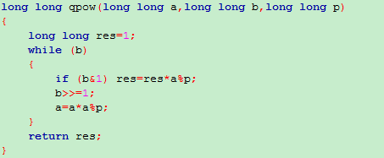
快速幂

Slide 18

快速乘法取模

Slide 19
逆元
数论倒数
a*x = 1 (mod p) 解是多少？
如果没有mod p 答案就是1/a
在数论中的话 比如a=3 p=5 x=2 式子成立
那么称2为3在模5下的逆元
意义？ 用乘法代替除法
6/2=6*inv(2) 在取模意义下结果是一样的

Slide 20
逆元求法
1 拓展gcd
ax=1 (mod p) = ax+kp=1 因为只有在a,p互质的情况下才会出现逆元，所以这个方程是有解的
可以通过调用一次拓展GCD求得逆元

Slide 21
2 费马小定理&&欧拉定理
费马小定理： 对于质数p 如果gcd(a,p)=1
那么 a^(p-1)=1(mod p)
证明不讲
显然 a^(p-2)*a=1 (mod p)
所以这时候a^(p-2)就是a的逆元
直接调用快速幂求解即可

Slide 22
欧拉定理：
定义f(x)：[1,x-1]内与x互质的个数
那么 a^(f(p))=1(mod p) 其中a与p互质
证明依然不讲 有兴趣的同学自己可以看看潘成栋 潘成彪写的《初等数论》
这时候的逆元就是a^(f(p)-1)

Slide 23
3 线性递推求逆元
这个方法可以求得1~x内对p的逆元 （保证x<p)且 p是个质数
方法：
首先 1的逆元肯定是1
对于i,可以让p=ki+r r<I
显然 ki+r=0(mod p)
两边同时乘上inv(i)*inv(r) 可得

Slide 24
K*inv(r)+inv(i)=0 (mod p)
Inv(i)=-k*inv(r) (mod p)
Inv(i)=-p/i*inv(p%i) (mod p)

Slide 25
模板
void inverse()
{
memset(inv,0,sizeof(inv));
inv[1]=1;
for (int i=2;i<=100000;i++)
{
inv[i]=inv[mod%i]*(mod-mod/i)%mod;
}
}

Slide 26
欧拉函数
前面讲过欧拉定理 那么如何来求这个f(x) 呢？
令x=p1^a1*p2^a2*p3^a3….pn^an
那么f(x)=x*(p1-1)/p*(p2-1)/p….(pn-1)/p
显然 f(p)=p-1 如果p为质数

Slide 27
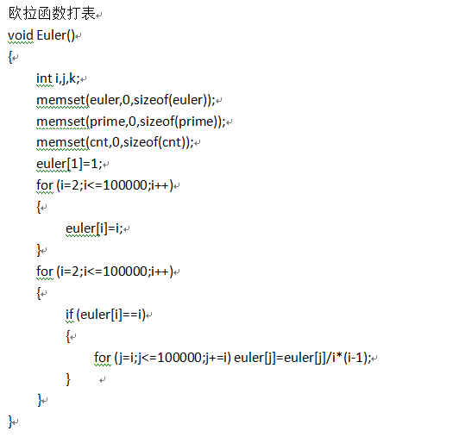
欧拉函数求法

Slide 28
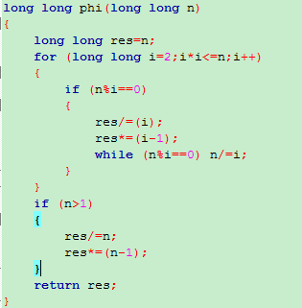
直接计算单个的欧拉函数

Slide 29
NEUOJ 333
计算a^(b^c)mod (1e9+7)的值
a b c均小于1e9

Slide 30
根据费马小定理可以得知 a^(1e9+6)=1 mod (1e9+7)
所以先用快速幂求得b^c %(1e9+6)的结果 在用快速幂即可算出余数

Slide 31
2016 校赛 D
给你一个数n（1<n<1e6) 计算1~n-1中与n不互质的所有数的和

Slide 32
首先 看到“与n互质/不互质”然后范围还是1-(n-1) 要有敏锐的直觉察觉到 可能跟欧拉函数有关系
现在这么考虑 对于一个x gcd(x,n)=1 那么 gcd(n-x,n)是否一定等于1？
根据这个性质就可以直接求和即可

Slide 33
唯一分解定理
听起来很高大上是不是？
实际上就是质因数分解唯一。。。。。。
不会写分解？看一看谭浩强吧

Slide 34
插播一个不是数论 但是很有用的玩意

Slide 35
“学会了不定积分之后，我们来试着写无穷级数吧”
给你一个数n 求
∑ d|n φ(d) × n /d modulo 998244353.
φ(d)是欧拉函数
n的不同的质因数个数<=100000

Slide 36
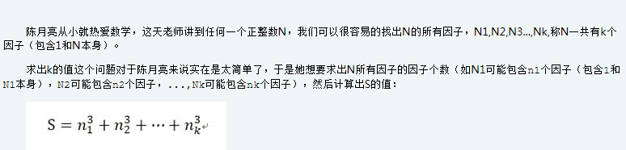

Slide 37
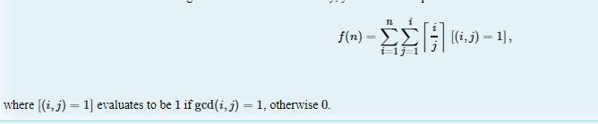
HDU 6134

